Slide 1



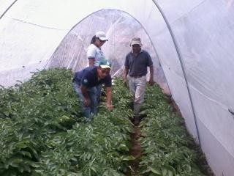
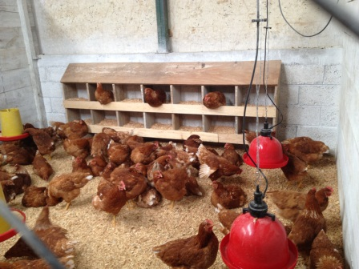
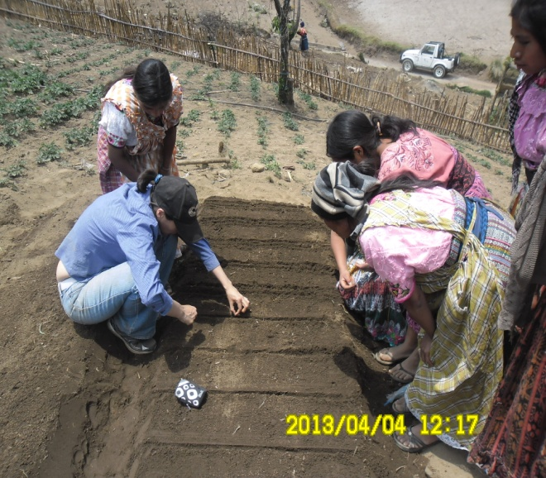
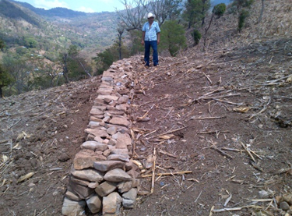
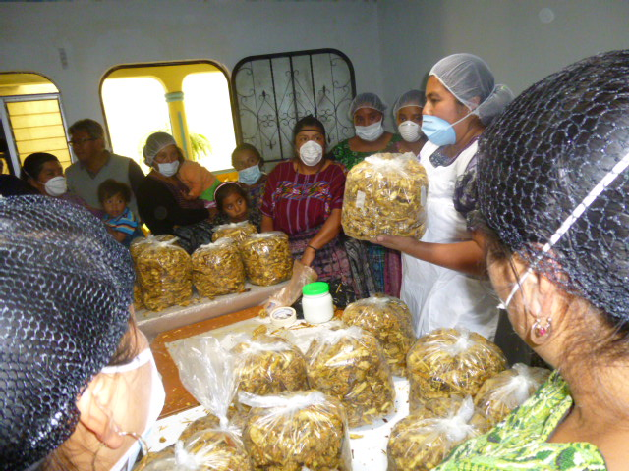
Taller MIDES MAGA, Zacapa, Guatemala
El servicio de extensión del MAGA, el MIDES y el SNER.
Lic. Saúl A. Lima L.
Coordinador Nacional de Extensión Rural 25 de MARZO del 2014
San Mateo
San Mateo
San Mateo
San Juan Ermita
Patzicía
San Juan Ermita
Patzicía
San Juan Ostuncalco
San Juan Ermita
San Juan Ostuncalco
San Marcos
San Juan Ostuncalco
San Marcos
San Marcos

Slide 2

CONTENIDO
1. Marco conceptual y político. Esquema Institucional el fortalecimiento de la economía campesina y el Programa de Agricultura Familiar como entrada al Desarrollo Rural.
2. SNER como instrumento de aterrizaje de la PNDRI, política Agropecuaria y del programa de agricultura familiar. La idea de extensión dentro del SNER.
La extensión como “riel”, como relación social; la organización del servicio de extensión;
Los productos estratégicos de la Agencia Municipal de Extensión Rural.

Slide 3
La Política Nacional de Desarrollo Rural Integral PNDRI y su Plan
PNDRI - - - --- - (2009)
Plan para la implementación de la PNDRI (2014)
2 líneas para el DR:
Fortalecimiento de la economía campesina
2. Programa de inversiones rurales

Slide 4
El Plan para implementar la PNDRI y la economía campesina.
Fortalecimiento de la Economía Campesina
LA ECONOMIA CAMPESINA COMO SUJETO PRIORIZADO:
Alto nivel de pobreza.
Alto nivel de INSAN
EL PLAN ORDENA AL MAGA LA FORMULACIÓN DEL PROGRAMA DE AGRICULTURA FAMILIAR PARA EL FORTALECIMIENTO DE LA ECONOMIA CAMPESINA. Entrada inicial para el desarrollo rural integral.

Slide 5
Marco conceptual
Economía Campesina
Conjunto sistemático de estrategias y actividades que la familia y la comunidad rural desarrollan,
para lograr satisfacer sus necesidades vitales materiales y espirituales,
alcanzar una vida digna, en armonía con territorio y ambiente.
Caracterizada por:
Trabajo familiar,
Su RACIONALIDAD es producir para el autoconsumo.
Rol central de la mujer en reproducción y fortalecimiento del sistema.
Es poli-activa. Sus expresiones varían de región en región, según elementos socioculturales y factores físicos del entorno.
* Plan para activar y adecuar la PNDRI . Comisión Presidencial de Promoción de la Economía Campesina, Comisionado Presidencial para el Desarrollo Rural Integral, 2012

Slide 6
Marco conceptual
Agricultura familiar
* Producción agrícola caracterizada por:
Como economía campesina usa fuerza de trabajo familiar, con participación directa del jefe y jefa de familia en el proceso productivo;
Acceso limitado a tierra y capital;
Principal fuente de ingresos del núcleo familiar,
Su RACIONALIDAD: Producción de autoconsumo.
**Producción agrícola a pequeña escala, desarrollada en fincas que son unidades domésticas de producción y consumo, con mano de obra familiar no remunerada como principal fuerza laboral.
FAO (Estudio FAO-BID, 2006; Memoria Reunión Chile)
** Programa de Fomento de la Agricultura Familiar para el Fortalecimiento de la Economía Campesina. Gobierno de Guatemala 2012

Slide 7
Marco conceptual
Por consiguiente:
Economía campesina es un concepto más amplio que agricultura familiar; incluye otras actividades no agrícolas.
La AF es una forma de economía campesina. Fortalecer la AF es FORTALECER la economía campesina.
En Guatemala la agricultura familiar es la actividad más importante de la economía campesina.

Slide 8
Marco conceptual
Una unidad de economía campesina
(como unidad de autoconsumo)
Área de producción
Área de consumo
AMBAS AREAS SON INSEPARABLES
La decisión de consumir es la de producir
La decisión de producir es la de consumir
Fortalecer la economía campesina es fortalecer ambas áreas

Slide 9
3
Una unidad de economía campesina
Parcela
( Área de producción )
( Área de Consumo )
Trabajo familiar
Consumo de fuerzas
Físicas y Psíquicas
Casa hogar rural
( Área de producción )
( Área de Consumo )
Trabajo familiar
Consumo de fuerzas
Físicas y Psíquicas
Recuperación de FT

Slide 10
Una unidad de economía campesina
Parcela
Área de producción
Área de Consumo
Trabajo familiar (eficiencia)
Casa hogar rural
Área de producción
Área de Consumo
Trabajo familiar (eficiencia)
TRABAJO DE EXTENSIÓN EN EL MARCO DEL PAFFEC
Agricultura familiar
Casa Hogar Saludable

Slide 11
Marco conceptual
Fortalecer la economía campesina
La economía campesina esta compuesta de unidades integradas, inseparables:
Parcela
Casa hogar saludable
La parcela es a la casa hogar como la casa hogar es a la parcela.
No puede concebirse el fortalecimiento de la agricultura familiar y la economía campesina sin el fortalecimiento del trabajo familiar en casa hogar saludable. La producción y reproducción más importante, el de la FT ocurre en CHS. El DR real está en el mejoramiento de vida, en el buen vivir; esto es CHS

Slide 12
Esquema de ubicación político – institucional del SNER
PNDRI
Plan de Activación y Adecuación de la PNDRI
Política Agropecuaria
Política Nacional de SAN
Plan Estratégico MAGA
Plan Pacto Hambre Cero
Programas y entidades MAGA
Programas Agricultura Familiar (PAFFEC)
SNER
Sujeto Priorizado PAFFEC
Población campesina
Territorios rurales

Slide 13
PNDRI
El camino campesino
El camino de la Inclusión Social
Plan de implementación de la PNDRI
PAFFEC
Bono Seguro
Acuerdo de articulación MIDES - MAGA
Estrategia territorial de ejecución
Grupo participante en SNER con plan de trabajo
Nuevo CADER

Slide 14
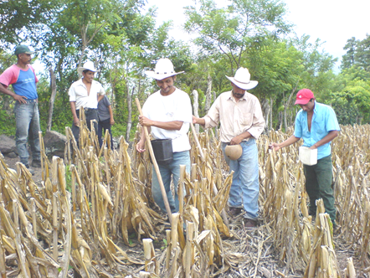

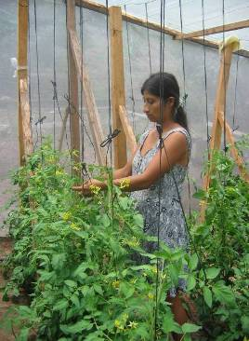
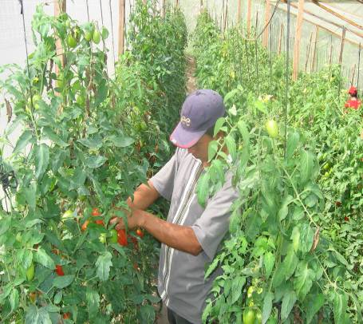
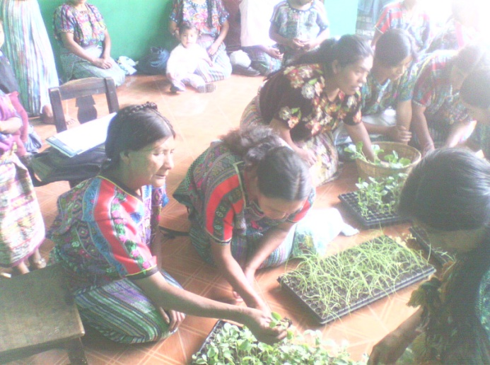
Sistema Nacional de Extensión Rural (SNER):
Mandato institucional (Contribución esperada del MAGA al País): Promover la AF para fortalecer la Economía Campesina y contribuir al Desarrollo Rural.
¡Es hacer agricultura para comer y para vender!
SNER:
Concepto: Riel para la intervención gubernamental del MAGA
(en relación a la economía campesina, como el sujeto priorizado de la PNDRI).
Objetivo: Potenciar las capacidades de producción, organización y autogestión de la población rural del País.
(mediante procesos de educación no formal y ejecución participativa que tiendan a mejorar la calidad de vida de las familias campesinas).

Slide 15
El servicio y el concepto de extensión
EXTENSION - “RIEL”. Significado.
El MAGA en general y el MIDES deben ver en las A. de Extensión, un medio que les facilita su llegada al territorio. No quiere decir que las Agencias deban ejecutar directamente todo. Son el canal “el RIEL”.
Institucionalmente la extensión es el “RIEL”, responsable del aterrizaje de la política del MAGA, del PAFFEC..

Slide 16
El servicio y el concepto de extensión
EXTENSION - “RIEL”. Significado.
Debe comprenderse que es el “RIEL” el que une.
La extensión no es un simple canal, un simple “RIEL”, una simple conexión.
Significa que quién hace extensión sabe relacionarse con la familia rural. Esta conexión humana es extensión. El “riel”, la EXTENSION, es una relación social.

Slide 17
El servicio y el concepto de extensión
En general:
La idea de extensión a la que nos referimos es la que surge de la necesidad de extender conocimientos; agrícolas para nuestro caso. Es educación no formal.
El extensionista siempre trabaja con grupos humanos, familias campesinas. La extensión es una relación humana.
El fomento de la participación comunitaria es el principio del como hacer extensión HOY.

Slide 18
El servicio y el concepto de extensión
¿Qué hacemos cuándo tratamos de establecer el quehacer del grupo? (Qué es lo que debemos hacer). Y ¿Qué es lo que buscamos realmente?
Damos participación a los miembros del grupo. ¿Porqué damos esta participación? Reconocemos y creemos en el grupo.
Se establece una comunicación educativa, una relación de extensión y se detectan las prioridades del fortalecimiento del sistema productivo familiar. Esto es lo que da la perspectiva de mejorar, es decir, el mejoramiento se ve posible.
Ahora bien buscamos el consenso, pero, ¿El consenso es automático? …… Esta confrontación se le conoce como CONFLICTO. Si en una relación no hay conflicto es porque ambas partes piensan lo mismo.

Slide 19
El servicio y el concepto de extensión
EL CONFLICTO Y EL PLAN DE GRUPO COMO EL CONSENSO O ACUERDO
Observar que el ponernos de acuerdo en ¿Qué vamos hacer? Es ya un trabajo de extensión, es el fondo de la extensión; y de aquí se obtiene el principal producto del trabajo de extensión: EL PLAN DE GRUPO (Idea central del SNER).
Insistir en la planificación, es insistir en provocar el uso de las capacidades del grupo, el uso de su capacidad de pensar para solucionar sus problemas ------ esto es autogestión. Esto no sólo es la esencia de hacer extensión, sino también al mismo tiempo el propósito del SNER.
¿Qué es extensión entonces?

Slide 20
Que es hacer extensión
Extender conocimiento,
Hacer educación no formal,
Construir aprendizajes con las personas (hombres, mujeres, jóvenes y niños) rurales
Organizados en grupos comunitarios a partir de su interés por solucionar un problema común o aprovechar una oportunidad.

Slide 21
El concepto de extensión y el centro del SNER
RELACION de extensión
ES UNA RELACION HUMANA, SOCIAL.
EXTENSIONISTA
FAMILIA RURAL
Promotoría Comunitaria
Grupos de interés
(planes de grupo)
CADER
(Metodología CaC)

Slide 22
SNER: Sistema nacional de extensión rural Conjunto articulado de actores que hacemos extensión
Entidades nacionales y regionales del MAGA (direcciones, institutos, sedes)
Academia con investigación y Extensión
Cooperación Internacional en DR
Agencias de Extensión
Promotorías comunitarias
Sujeto priorizado PNDRI
(grupos de familias campesinas)
Empresas y ONG involucradas en DR
Organizaciones campesinas
Municipalidades y entidades locales de desarrollo rural
Sector político con influencia territorial

Slide 23
El Servicio Público de Extensión: Coordinado X DICORER, prestado X MAGA
Sujeto priorizado
MIDES, Municipalidades, instituciones, organizaciones, empresas, consejos y comisiones
Academia, investigación, Cooperación Internacional
Agencia de Extensión
Coordinación departamental MAGA
Programas y dependencias MAGA
Equipo Central Extensión DIDER
Programas y dependencias MAGA
Administración
S&E

Slide 24


relación entre Municipios y Mancomunidades en la territorialización e implementación del Plan
UTI
GDRI
A nivel MUNICIPAL:
MIDES y MAGA concretarán inicialmente la ejecución del Plan, articulando en el Municipio la política social y la económico productiva (TMC, Salud, Educación, PAFFEC y otros). Los caminos que se comenzarán a recorrer en dicho nivel son dos: el campesino y el de la inclusión.
A nivel de MANCOMUNIDAD:
Los NGT desarrollarán el proceso de territorialización del Plan a nivel de las Mancomunidades, comenzando a recorrer los siguientes cinco caminos: Inversión y Emprendimiento para generar EMPLEO; Caminos Rurales; Empoderamiento socio político del sujeto priorizado; Diálogo/Concertación para la acción; y Luz y Energía.

Slide 25
Población meta del SNER: Familias campesinas vulnerables (en subsistencia, infrasubsistencia y excedentarios)
Resultado final del servicio de extensión:
Contribuir a desarrollo humano (desarrollo rural)
Incremento de producción de alimentos e ingresos
Contribuir a reducir desnutrición
Contribuir a erradicar hambre
Tareas equipo agencia de extensión con sujeto priorizado:
Identificar, ubicar, caracterizar y registrar sujeto priorizado.
Construir sistema local de extensión (Agencia, COMUSAN, socios, grupos, promotorías, centros de aprendizaje y transferencia).
Hacer extensión (educación no formal: producción, organización, higiene).
Planificar, dar seguimiento a ejecución, medir y verificar resultados.

Slide 26
Metodología del SNER. Productos estratégicos exigidos a las Agencias de Extensión
Identificación y registro población objetivo.
Organización de grupos.
Autoselección de Promotorías Comunitarias.
Planes de grupo, comunitarios y agrícola municipal.
Ubicación y montaje de Centros de Aprendizaje para el Desarrollo Rural –CADER-.
Ampliación y articulación de actores del sistema local de extensión.

Slide 27
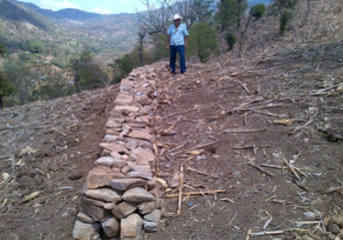

PAFFEC: Opciones institucionales para atender demandas y acuerdos territoriales.
Lo esperado
Con
San Juan Ermita
Infrasubsistencia
San Juan Ostuncalco
Prácticas y tecnología de mejoramiento de sistema milpa, agricultura de patio y hogar saludable y manejo adecuado de agua y suelos.
Estabilizar sus sistemas de producción de autoconsumo, superando INSAN de manera sostenible
Prácticas y tecnologías de aumento de productividad del sistema familiar de milpa y patio y manejo adecuado de diversificación productiva familiar y post cosecha enfocando generación de excedentes.
Subsistencia
San Mateo
Asegurar disponibilidad de alimentos para autoconsumo e iniciar excedentes para abastecimiento local.
Excendentario
San Marcos
Apoyo para venta de excedentes; asociatividad, intensificación, diversificación y comercialización y encadenamientos con participación y alianzas.
Fortalecer procesos asociativos para producción, transformación y comercialización, vinculándose a mercados y cadenas de valor.

Slide 28
Gracias ……

Slide 29
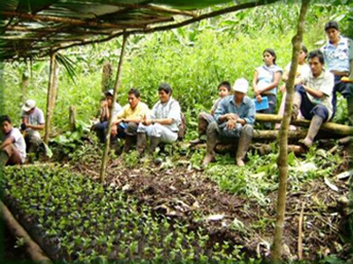
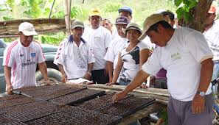
EL CADER Es el CENTRO DE APRENDIZAJE PARA EL DESARROLLO RURAL, Conformado por la comunidad organizada y coordinada por la Promotoría Comunitaria.

Slide 30
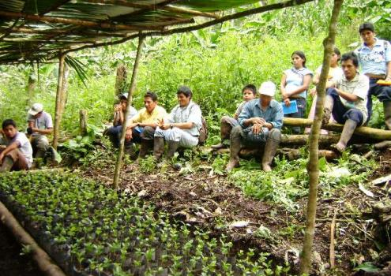
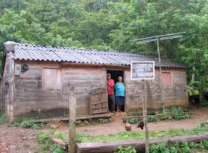
CENTRO DE APRENDIZAJE PARA EL DESARROLLO RURAL -CADER-
El CADER es una herramienta metodológica para facilitar un proceso de enseñanza y aprendizaje. Se convierte en el lugar donde convergen los y las integrantes del grupo atendido por el promotor o la promotora para aprender-haciendo buenas prácticas y tecnología de seguridad alimentaria y nutricional y desarrollo rural. Luego, cada integrante del grupo pueda replicar lo aprendido.

Slide 31
El proceso administrativo del servicio de extensión: Acciones de reforma en curso
Procesos:
Nominación de servicios y puestos:
Agencia de Extensión:
Extensionista (EC) “Coordinador de Desarrollo Rural Integral” o “de Gestión de Desarrollo Rural Integral.
Extensionista (EF)de “Casa Hogar Saludable”
Extensionistas (EA) de Agricultura Familiar.
Asistente administrativo.
Equipo departamental:
Encargados de Unidad de extensión Rural Departamental.
Encargados de Unidad de planificación S&E.
Encargados de Unidad de Formación y capacitación.
Encargados de Unidad de Gestión administrativa.
Apoyo técnico (entidades centrales de MAGA).
Equipo central: Acorde con estructura de equipo departamental.
ECHS
ECDR
Agricultura familiar
EAF
Economía campesina
Desarrollo rural integral

Slide 32
PAFFEC: ¿Por qué, qué y cómo?
Ejes e instrumento
Complementariedad - Dinamización económica – movilidad social

Slide 33
Agricultura familiar: ¿Para quién?
Distribución de familias rurales con actividad agropecuaria según tipología (2012)
Tipología | No. Hogares | % | % MAGA | % PAFFEC
Sin Tierrra | 164,097 | 12.6
Infrasubsistencia | 105,856 | 8.1 | 87 | 61
Subsistencia | 513,395 | 39.5
Excedentarios | 171,420 | 13.2
Pequeños comerciales | 228,621 | 17.6
Grandes comerciales | 115,988 | 8.9
Total | 1’299,377 | 100.0 | (1’135,280) | (790,671)
Fuente: BID 2012/ENCOVI 2011.
Producir para comer y vender el resto
Producir para vender y con ello comprar alimentos e invertir
Población agropecuaria total (100%): 1’299,377 familias rurales
Población objetivo de MAGA(87%): 1’135,280 familias rurales
Población objetivo de PAFFEC (61%): 790,671 familias rurales

Slide 34
Meta estratégica del PAFFEC: Contribuir en la disminución del 10% de desnutrición crónica con el mejoramiento de la agricultura familiar como parte de la economía campesina.
Contenido del PAFFEC: Ejes de trabajo, población y objetivos
Eje Estratégico 1 Incremento sostenido de la producción familiar campesina |  | Eje Estratégico 2 Acceso a mercados y a cadenas de valor |  | Eje Estratégico 3 Fortalecimiento institucional de la agricultura familiar
Población Meta: Familias campesinas de infra subsistencia | Objetivo: Estabilizar sus sistemas de producción de autoconsumo, superando INSAN de manera sostenible | Población Meta: Familias campesinas excedentarias | Objetivo: Fortalecer procesos asociativos para producción, transformación y comercialización vinculándose a mercados y cadenas de valor | Sujeto: Entidades públicas a cargo del PAFFEC y actores locales. Objetivo: Fortalecer capacidades institucionales, especialmente del SNER, para la ejecución del PAFFEC y su articulación territorial en los municipios. (IMPLICA TODO EL MAGA)
Población Meta: familias campesina de subsistencia | Objetivo: Asegurar disponibilidad de alimentos para autoconsumo e iniciar excedentes para abastecimiento local.

Slide 35
¿Qué es PAFFEC?:
Es hacer Agricultura familiar en el marco de la Economía Campesina
(Aplicando enfoque territorial de PNDRI, POLSAN y Política Agropecuaria)
Para: Provocar movilidad ascendente de familias campesinas de infra y subsistencia a excedencia de producción de alimentos
Cómo: Apoyando a sujeto priorizado de la PNDRI y Plan Hambre Cero
(Población meta priorizada: familias campesinas en Infra, subsistencia y excedentarias)
Consolidando sistemas familiares con producción excedentaria de alimentos y su acceso a cadenas de valor y mejora de ingresos (alcanzar SAN y reducir pobreza).
Definido y articulado en el territorio
En qué: En mejorar sus sistemas alimentarios y oportunidades de mercado
Mejorando sistemas de producción de alimentos de familias campesinas de infra y subsistencia, garantizando autoconsumo, dieta variada y movimiento a condición excedentaria.

Slide 36
PAFFEC: Opciones de oferta institucional para atender demandas y acuerdos territoriales.
Sujeto priorizado/ Objetivo | Resultados esperados | Menú de Opciones
Familias en infra subsistencia: Estabilizar sus sistemas de producción de autoconsumo, superando INSAN de manera sostenible | Mejoramiento del sistema milpa con prácticas de producción, diversificación y post cosecha. Mejoramiento de agricultura de patio y hogar saludable con prácticas de huertos, sanidad y producción pecuaria y alimentario nutricionales. Manejo adecuado de agua y suelos con prácticas de cosecha, reciclaje y agroecología. | Asistencia técnica y capacitación (gestión familiar de demandas, planes grupales de mejoramiento productivo de agricultura familiar -Extensión-). Dotación de insumos para prácticas (semillas y materiales vegetativos, biológicos y medicamentos para sanidad y producción pecuaria, fertilizantes orgánicos y químicos). Equipamientos básicos familiares para postcosecha, cosecha y reciclaje de agua, sanidad y estructuras pecuarias familiares y mejoramiento del hogar, herramientas diversas.
Familias en subsistencia: Asegurar disponibilidad de alimentos para autoconsumo e iniciar excedentes para abastecimiento local. | Aumento de productividad del sistema familiar de producción de milpa y patio con uso de semillas más productivas, control de plagas y enfermedades y mejoramiento de la humedad y fertilidad de suelos. Manejo adecuado de diversificación productiva familiar y post cosecha enfocando generación de excedentes. | Asistencia técnica y capacitación (gestión local de demandas, planes grupales y comunitarios de agricultura familiar en parcela y hogar, promotorías, diversificación, organización e inversión en agricultura familiar -Extensión-). Dotación de insumos para implementación familiar, grupal y comunitario de prácticas (semillas y materiales vegetativos criollos y mejorados diversos, botiquines y módulos pecuarios, fertilizantes orgánicos y químicos, materiales para sistemas agroforestales y parcelas de diversificación productiva familiar). Equipamientos grupales para granjas pecuarias familiares y mejoramiento del hogar, herramientas diversas.
Familias excedentarias: Fortalecer procesos asociativos para producción, transformación y comercialización vinculándose a mercados y cadenas de valor. | Oportunidades cercanas y viables de venta de excedentes y encadenamientos identificadas. Asociatividad y alianzas para la intensificación y diversificación de la producción y la comercialización fomentadas. Encadenamientos con participación y alianzas entre diferentes actores. | Asistencia técnica, capacitación y asesoría (demandas y ofertas; planes y proyectos grupales de producción y encadenamientos; acceso a servicios de información, crédito y tecnología -Extensión-). Dotación de insumos y equipos para implementación grupal y comunitario de proyectos de intensificación y diversificación de hortalizas, granos básicos , frutales, aves, abejas y otras especies, peces, forestales, principalmente sistemas de riego, invernaderos, granjas, apiarios, estructuras de acopio y procesamiento de pequeña escala).

Slide 37
El programa pretende contribuir con la meta nacional del Pacto Hambre Cero al reducir en 10% la desnutrición infantil mediante la promoción de la agricultura familiar en los hogares en condiciones de extrema pobreza y pobreza no extrema. Lo hará mejorando la disponibilidad, acceso y consumo de alimentos en la economía campesina, activando para ello la coordinación interinstitucional e intersectorial, la participación social y ciudadana en cada uno de los niveles territoriales y la cooperación internacional.

Slide 38

Ministerio de Agricultura, Ganadería y Alimentación Dirección de Coordinación Regional y Extensión Rural Departamento de planificación, Seguimiento, Evaluación e información
Registro de personal técnico y participantes en el –SNER. Agosto 2013.
Departamento | Municipios | Agencias | Extensionistas a nivel departamental |  |  |  | Numero de Promotores(as) | Familias participantes SNER
 |  |  | Coordinador Agencia Desarrollo Integral | Casa Hogar Saludable | Agricultura Familiar | Total
Guatemala | 17 | 15 | 14 | 14 | 12 | 40 | 297 | 5,805
El Progreso | 8 | 8 | 8 | 8 | 8 | 24 | 189 | 3,609
Sacatepequez | 16 | 16 | 13 | 14 | 14 | 41 | 331 | 5,260
Chimaltenango | 16 | 16 | 16 | 16 | 16 | 48 | 392 | 5,857
Escuintla | 13 | 13 | 11 | 13 | 13 | 37 | 287 | 7,500
Santa Rosa | 14 | 14 | 14 | 14 | 14 | 42 | 345 | 8,810
Sololá | 19 | 19 | 15 | 18 | 19 | 52 | 270 | 3,583
Totonicapan | 8 | 8 | 8 | 8 | 8 | 24 | 195 | 4,243
Quetzaltenango | 24 | 24 | 24 | 24 | 24 | 72 | 532 | 6,161
Suchitepequez | 20 | 20 | 20 | 20 | 20 | 60 | 1,871 | 5,483
Retalhuleu | 9 | 9 | 8 | 9 | 9 | 26 | 216 | 3,144
San Marcos | 29 | 29 | 29 | 29 | 29 | 87 | 683 | 12,913
Huehuetenango | 32 | 32 | 32 | 31 | 32 | 95 | 743 | 17,697
Quiche | 21 | 21 | 20 | 21 | 21 | 62 | 495 | 13,633
Baja Verapaz | 8 | 8 | 8 | 8 | 8 | 24 | 411 | 5,241
Alta Verapaz | 17 | 17 | 17 | 16 | 17 | 50 | 373 | 5,435
Peten | 13 | 13 | 13 | 13 | 12 | 38 | 295 | 4,346
Izabal | 5 | 5 | 5 | 5 | 5 | 15 | 125 | 765
Zacapa | 10 | 10 | 9 | 10 | 10 | 29 | 371 | 4,625
Chiquimula | 11 | 11 | 11 | 11 | 11 | 33 | 173 | 7,430
Jalapa | 7 | 7 | 7 | 7 | 7 | 21 | 88 | 1,248
Jutiapa | 17 | 17 | 17 | 17 | 17 | 51 | 528 | 7,507
TOTALES | 334 | 332 | 319 | 326 | 326 | 971 | 9,210 | 140,295

Slide 39
¿Cómo entendemos el Plan Hambre Cero?
Acción conjunta de promover SAN para combatir hambre, prevenir y reducir desnutrición (aguda y crónica)
Reducir desnutrición crónica en 10%
Prevenir y reducir desnutrición aguda
Combatir hambre
Hacer SAN
Acción conjunta de actores y sectores (en marco de SINASAN)

Slide 40
“El desarrollo rural no depende exclusivamente de la extensión rural, pero el protagonismo de los pobladores del campo en su proceso de desarrollo depende en gran medida de la labor de la extensión rural, ya que el desarrollo depende más de la persona que lo protagoniza que de los bienes materiales que se le brindan.” (Tomado de las versiones originales del documento del Sistema Nacional de Extensión Rural –SNER-.

